Slide 1
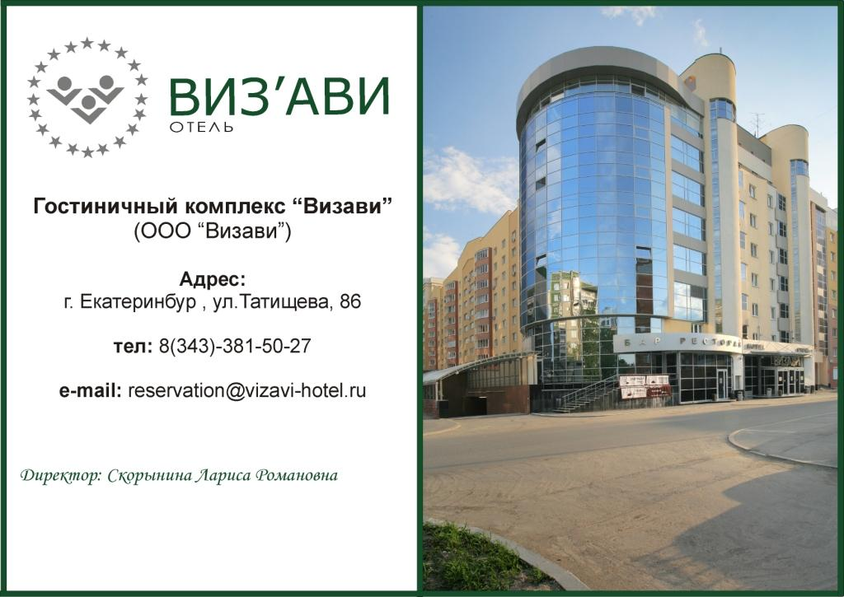

Slide 2
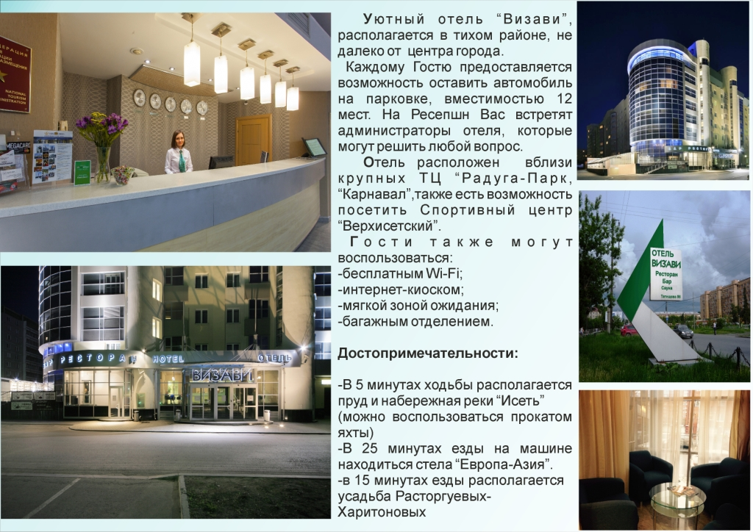

Slide 3
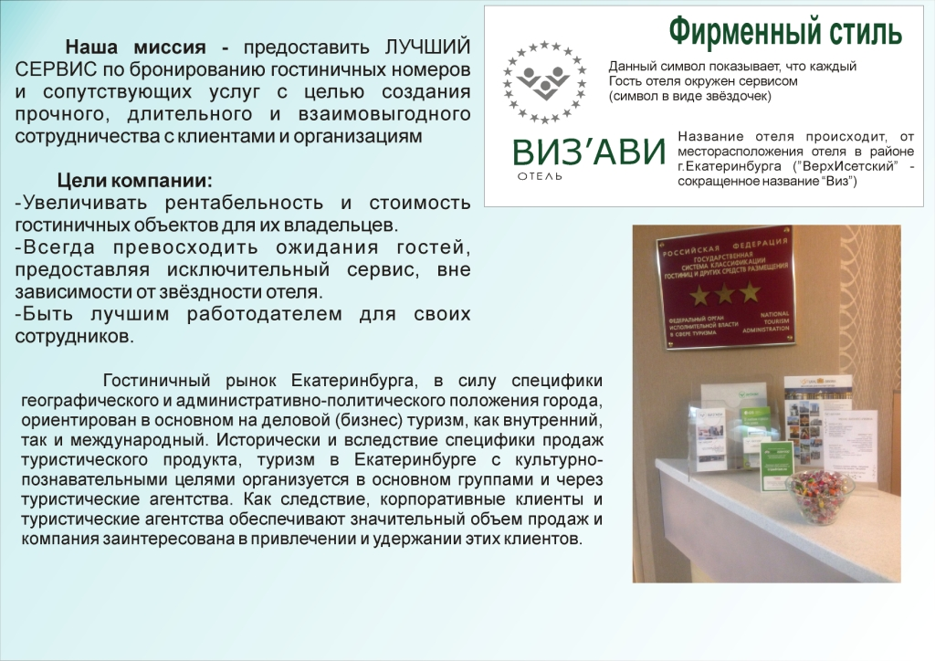

Slide 4
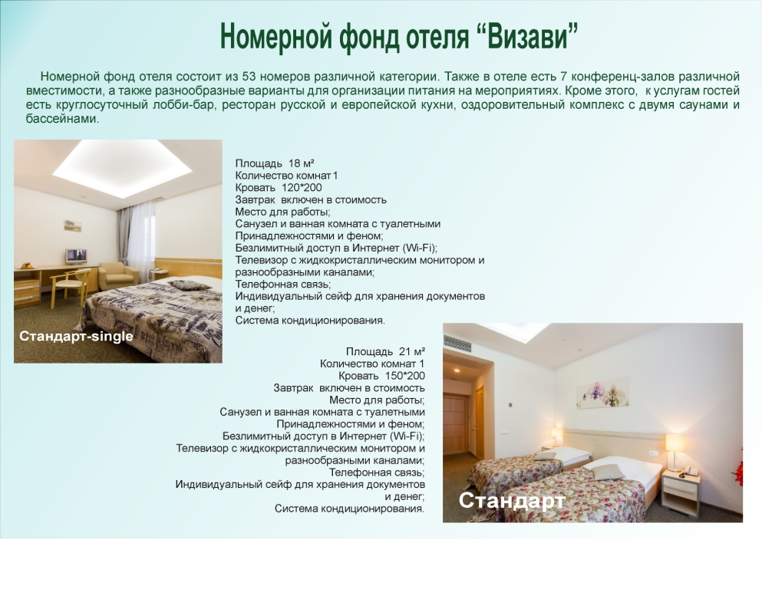

Slide 5
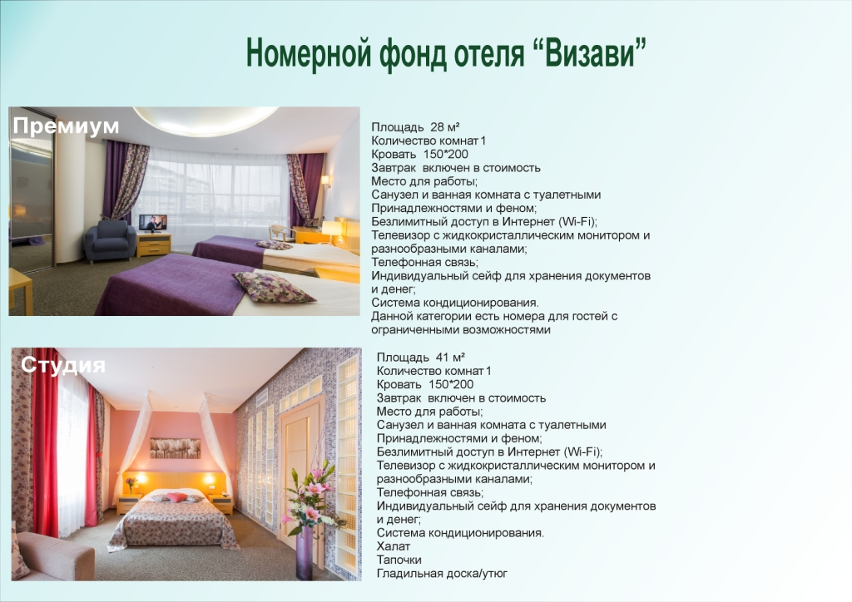

Slide 6
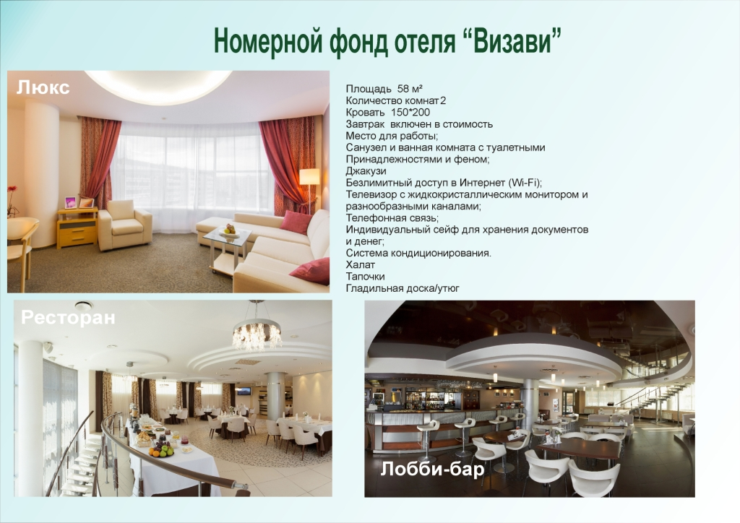
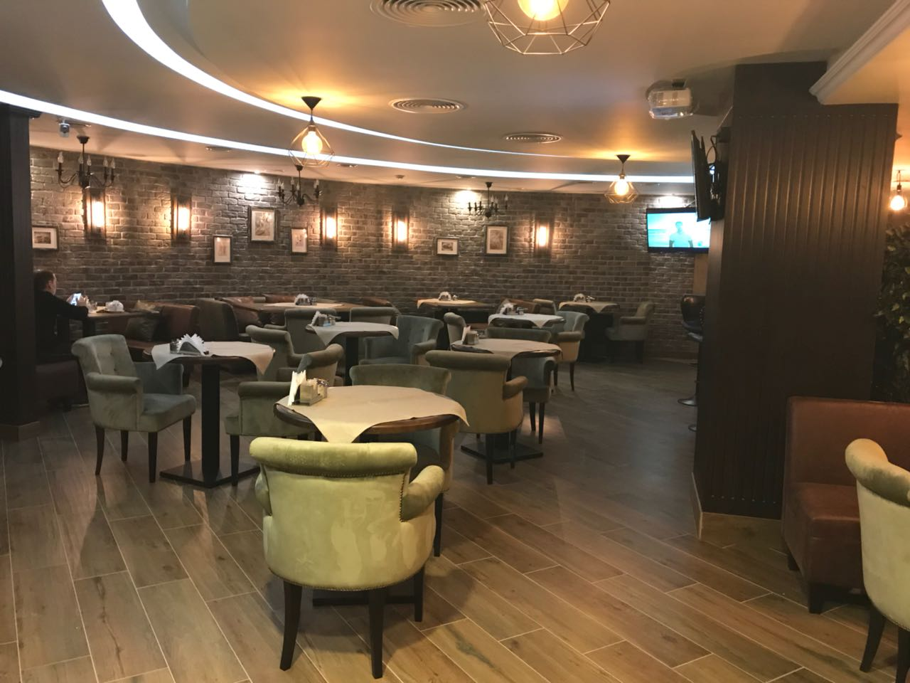

Slide 7
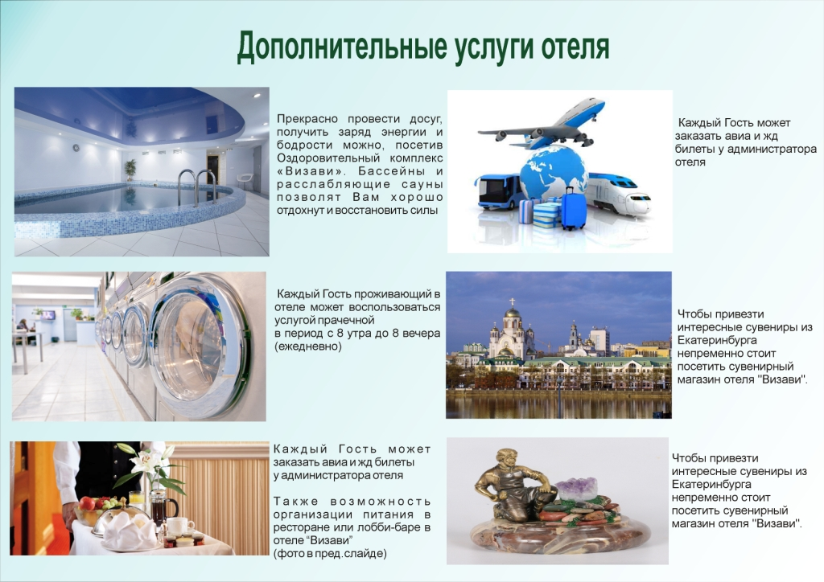

Slide 8
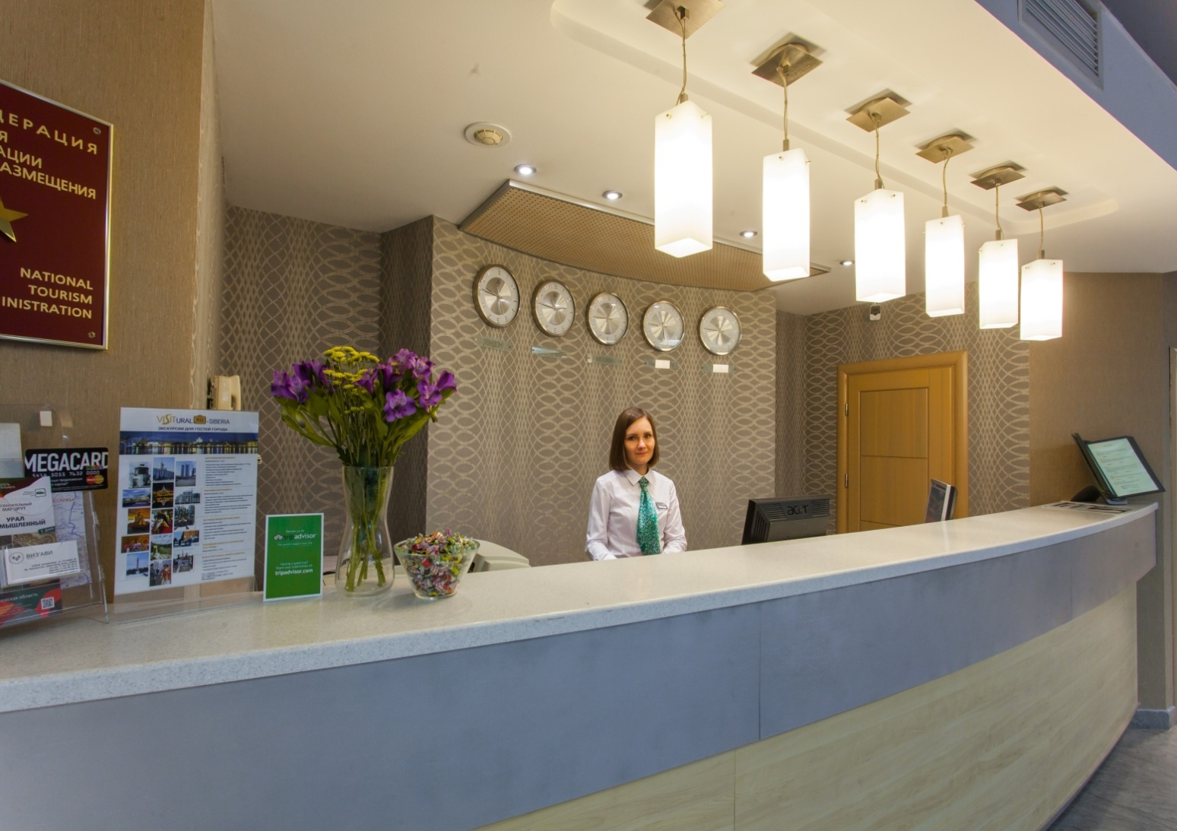
Общее количество человек, работающее в отеле составляет 50 человек.
40% персонала свободно владеет иностранными языками.
Более 50% персонала имеет высшее образование, более 40% - средне-специальное.
Ежеквартально – сотрудники отеля «Визави» проходят дополнительное обучение, посещают мастер классы, повышают категорию.
Отель «Визави» поддерживает корпоративную культуру в коллективе – это проявляется в имидже компании, фирменном стиле, проведении внутренних и внешних мероприятий.
ПЕРСОНАЛ

Slide 9
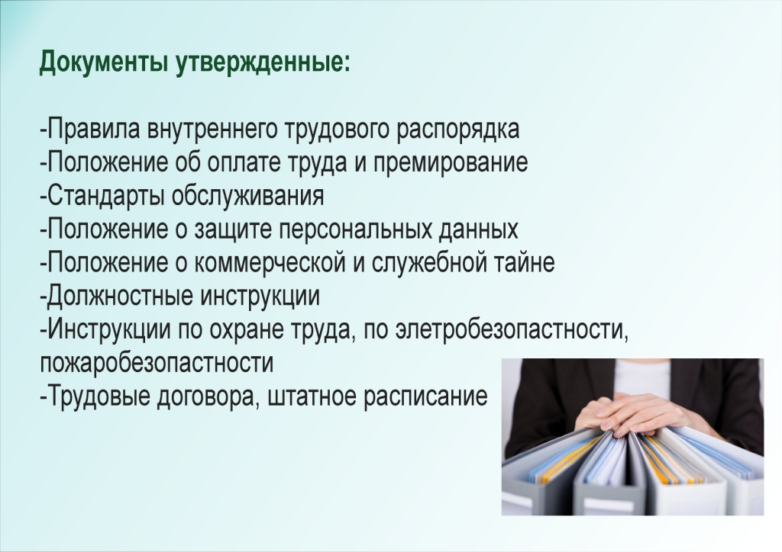

Slide 10
ПРОДВИЖЕНИЕ:
1. Печатные издания, СМИ – («Деловой квартал», «Свадьба»)
2. Интернет-порталы – «Свадебный вальс», ZOON, Фламп, 2 ГИС.
3. Работа с международными онлайн-системами (Booking, TravelLine)
4. Продвижение сайта компании vizavi-hotel.ru, работа с Яндекс-Директ, Дубль Гис.
5. Буклеты и селз-киты
6. Группы в социальных сетях – Facebook, ВК, Instagram

